Slide 1
SYN-G-GEN Tutorial #01 Target Unity
Programanic
2018/9/30

Slide 2
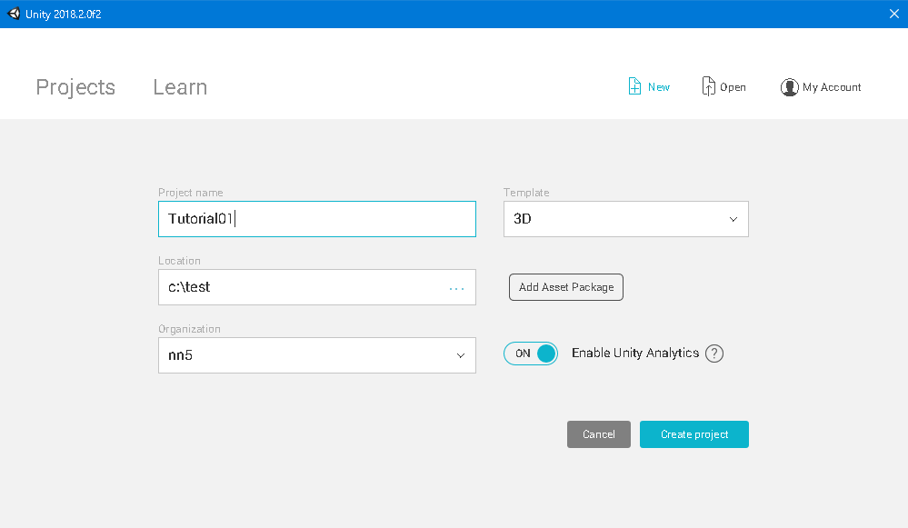
Step 1 新規Unity Project作成
下記のように新規のUnityプロジェクトを作成

Slide 3
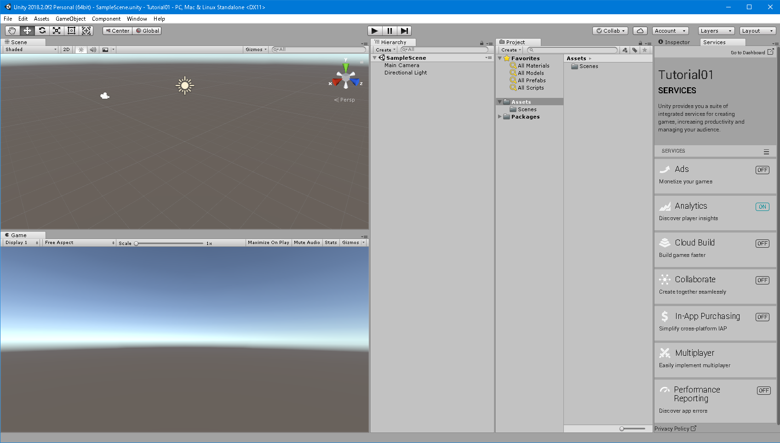

Slide 4
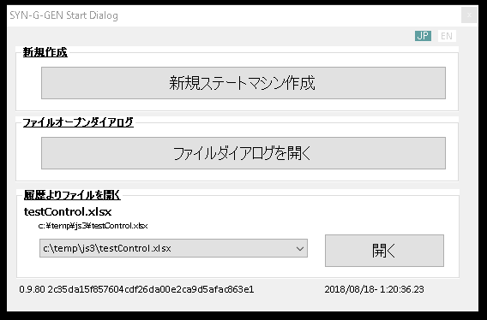
Step 2 Unity用新規ステートマシン作成
SYN-G-GENを起動。
Start Dialogの新規ステートマシン作成ボタンを押下。

Slide 5
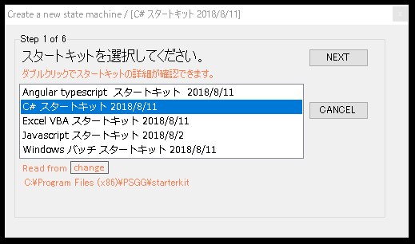
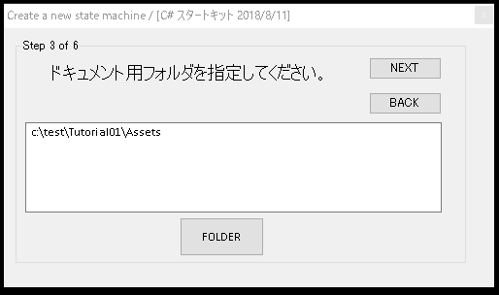
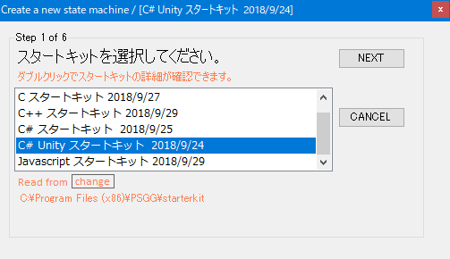
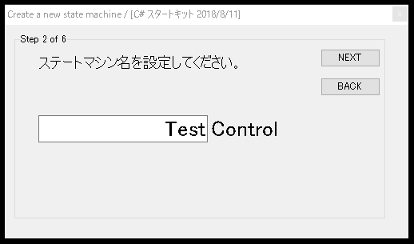
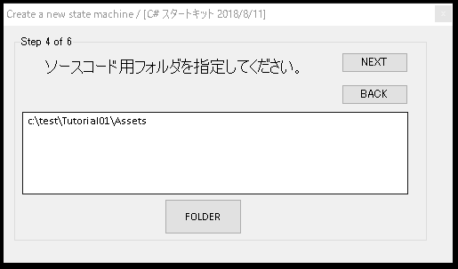
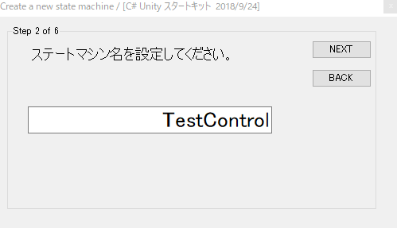
下記のように選択、入力。 NEXTボタンで次へ

Slide 6
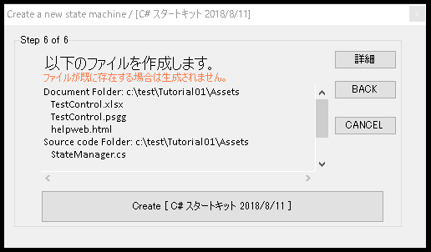
押下

Slide 7
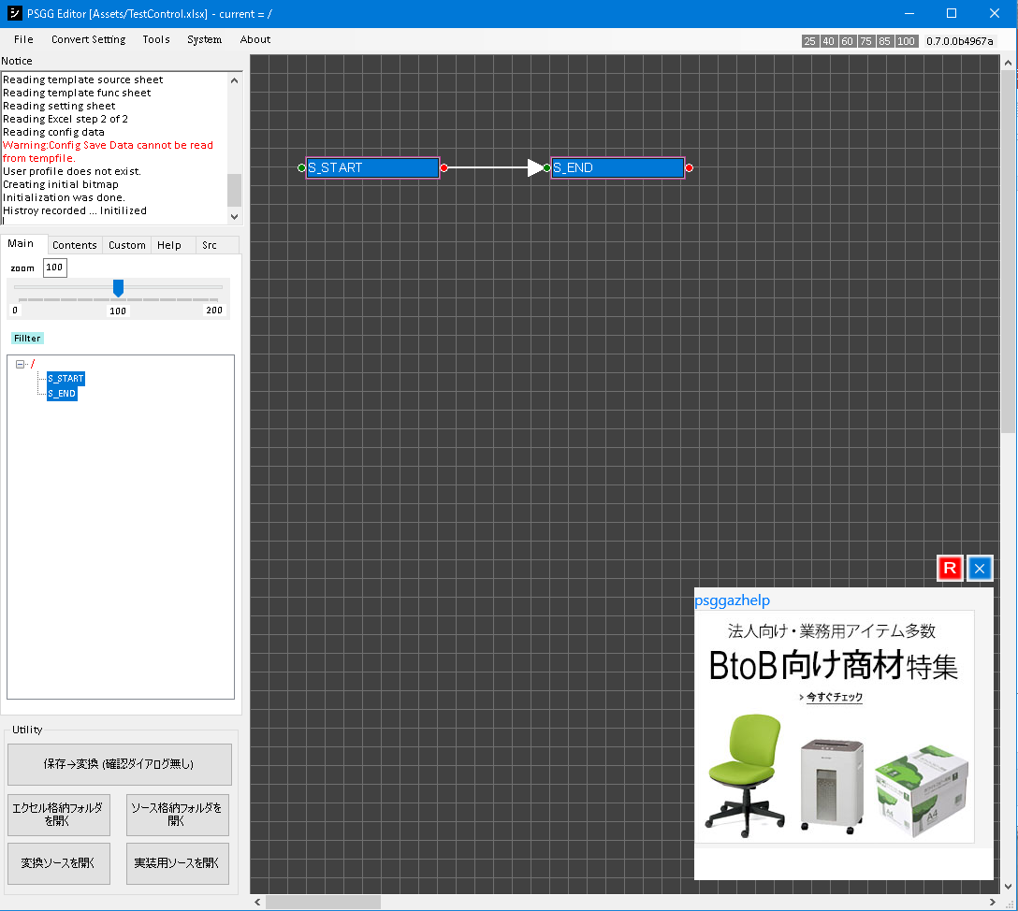
Step 3 ウインドウの説明
通知
パネル
ステート編集
パネル
マルチ
パネル
広告
パネル
ユーティリティ
パネル

Slide 8
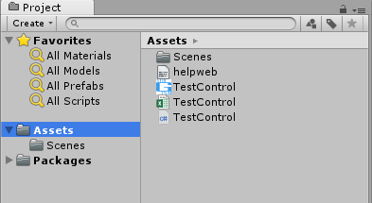
Step 4 Unityプロジェクトに作成したファイルの確認
ヘルプタブ用ヘルプファイル
SYN-G-GEN起動用ファイル
保存用エクセルファイル
変換挿入用のソースファイル

Slide 9
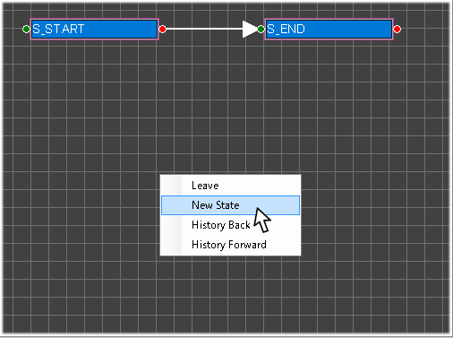
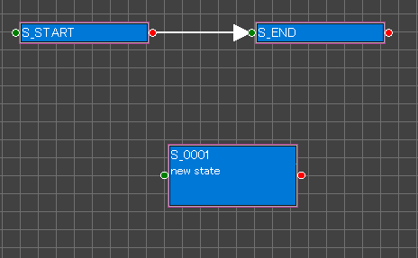
Step 5 新規ステート作成
画面をクリックして、”New State”を選択する。
新ステート “S_0001”が作成される。

Slide 10
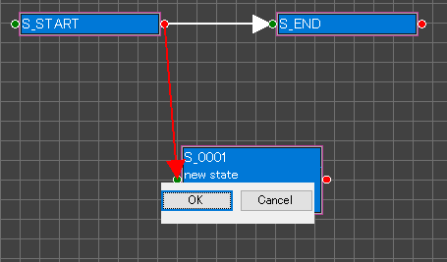
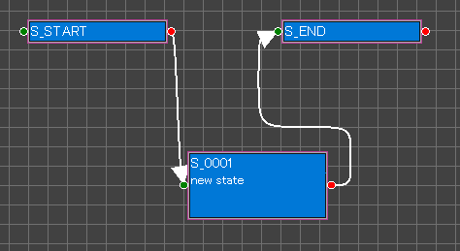
Step 6 接続
S_STARTの赤点をドラッグして、S_0001の緑点にドロップ。
確認ダイアログにてＯＫを選択。
同様にして、S_0001からS_ENDへ接続。

Slide 11
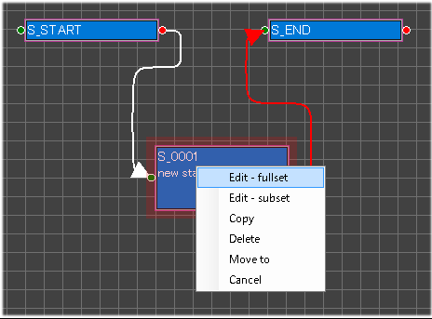
Step 7 Cube生成指定
S_0001ステート上でクリック。
サブメニューから “Edit – fullset”を選択。

Slide 12
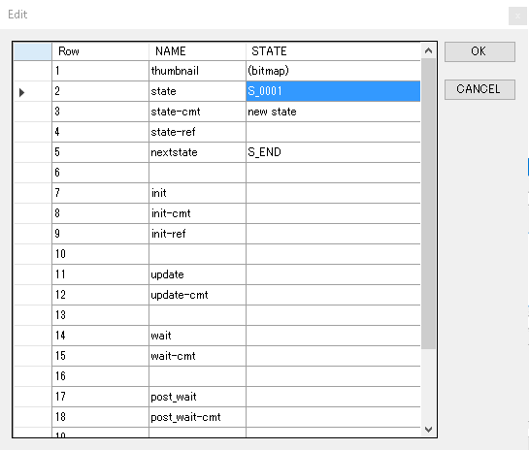
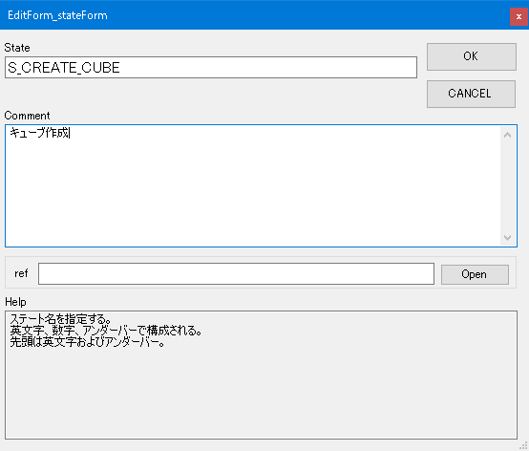
ステート名を変更するため、S_0001をクリック。
Stater欄にS_CREATE_CUBEと記入。
Comment欄に 「キューブ作成」と記入。
OKボタン押す。

Slide 13
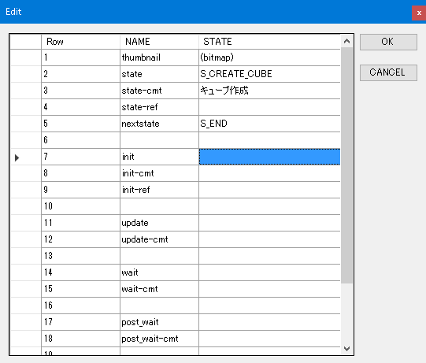
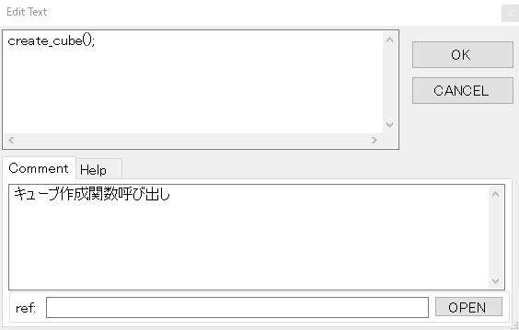
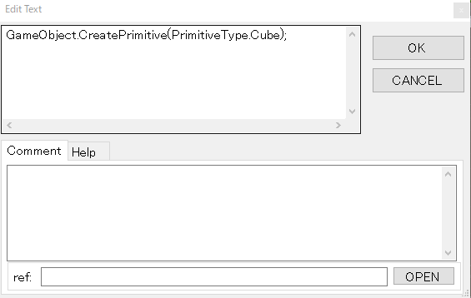
init欄をクリック。
Edit Text欄に “GameObject.CreatePrimitive(PrimitiveType.Cube);”と記入。

Slide 14
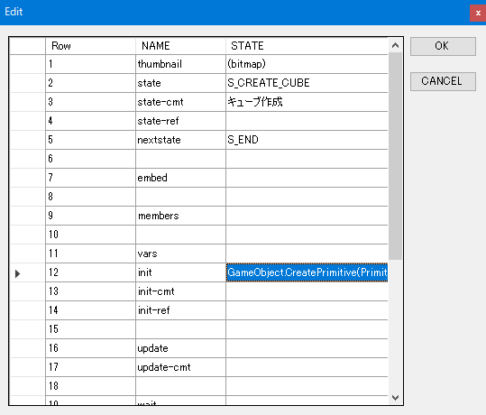
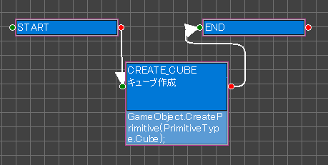
ＯＫボタンを押す。
S_0001ステートが、右図のように変更される。

Slide 15
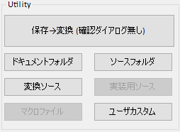
Step 8 ソースへ変換
①ユーティリティパネルの【保存→変換】ボタンを押す。
②変換ソース確認。

Slide 16
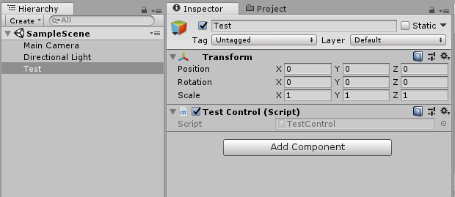
Step 9 シーンのGameObjectに装着

Slide 17
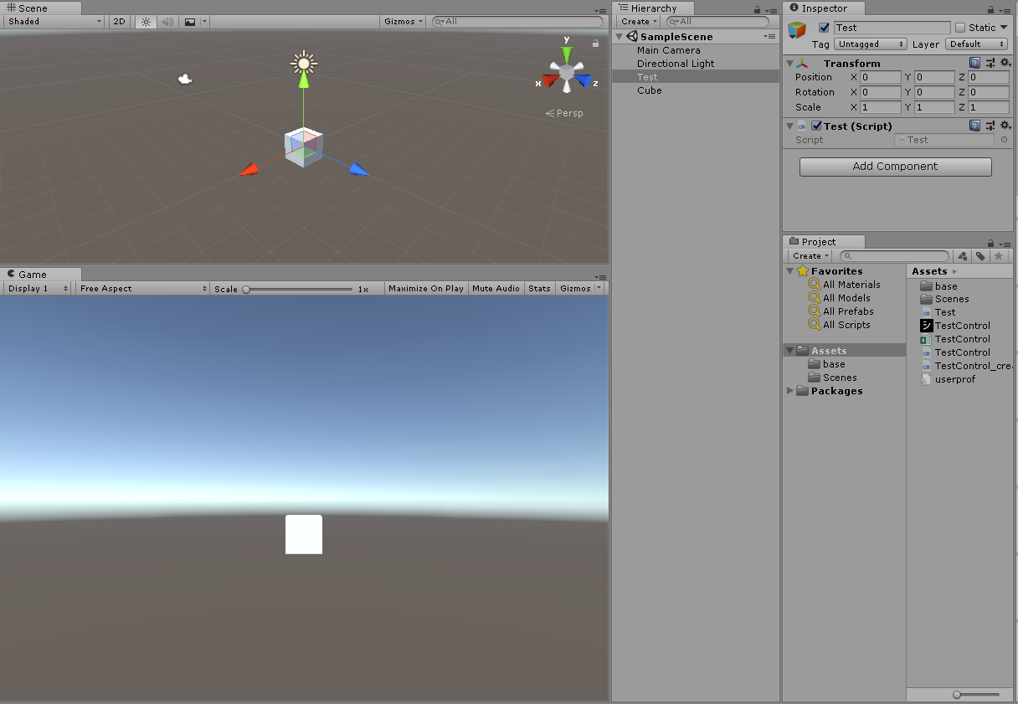
Step 10 実行

Slide 18
まとめ
ステートマシンを新規作成する
ステートマシン図を組み立てる
ステートに直接コードを書く
ステートマシンをプログラムソースへ変換する
Unityオブジェクトに接続する
実行する

